Slide 1
Processmodellering 3 och Information Del 2: Processförbättring (Lean and Six sigma)
Erik Perjons
DSV, Stockholms Universitet

Slide 2
Processförbättring/Processanalys

Slide 3
Metoder för processförbättring: Lean
Lean: Fokus på flödeseffektiviteten som är summan av värdeskapande aktiviteter i relation till genomloppstiden – det vill säga varje aktivitet i processen ska tillföra värde givet en kunds efterfrågan
Ett exempel: Patient med misstänkt allvarlig diagnos måste genomgå flera undersökningar. Patienten kan tvingas vänta på undersökningar och dessutom resa mellan olika vårdenheter för att genomföra dessa undersökningar. Denna väntan är inte värdeskapande för patienten – tvärtom
Anna Frisk beställning
Joakim Snyggs beställning
Ta emot order
Ordern överstiger 200 kr?
Hämta böcker från lager
Beräkna summa
Ja
Nej
Beräkna fraktavgift
Beräkna ny summa
Skicka böcker och faktura

Slide 4
Metoder för processförbättring: Six Sigma
Anna Frisk beställning
Six Sigma: Fokus på att undvika variation i utförande för att undvika att kunden blir missnöjd över kvaliteten på varor och tjänster. Centralt för att lyckas är att alla medarbetare följer specifikationen, det vill säga följder processbeskrivningen
Ett exempel: McDonald produktion av hamburgare ska följa en bestämd rutin. Kvalitet på hamburgare ska inte variera beroende på vilka resurser som används (som vilka anställda och maskiner som är inblandade i processen)
Joakim Snyggs beställning
Ta emot order
Ordern överstiger 200 kr?
Hämta böcker från lager
Beräkna summa
Ja
Nej
Beräkna fraktavgift
Beräkna ny summa
Skicka böcker och faktura

Slide 5
Lean

Slide 6
Varför Lean?
Lean är en metod (många menar att det är en filosofi) som syftar till att identifiera och eliminera alla faktorer i en verksamhetsprocess som inte skapar värde för slutkunden – det vill säga eliminera slöseri

Slide 7
Bakgrund till Lean
Lean är baserad på Toyota Production System (TPS) som skapades efter andra världskriget i Japan
Efter andra världskriget hade Toyota en brist på resurser. Därför fokuserade Toyota på en orderstyrd produktion: ingenting producerades som inte har beställts, och de resurser som behövdes för att producera bilar levererades just-in-time. Den teknik som används för biltillverkning var också ganska enkel i jämförelse med den som användes i USA
TPS har sin bas i Taylors Scientific Management och Fords produktionssystem (löpande band)
Liker, J. K. (2005) The Toyota Way

Slide 8
Vad är Lean?
Kärnan i Lean är att slöseri ska elimineras. Alla aktiviteter som inte ökar värdet på produkten givet kundernas efterfrågan ska systematiskt elimineras. Det gör man med olika typer av verktyg/metoder/principer, några exempel:
Continuous flow for each item (kontinuerligt enstyckesflöde) – se slides som kommer
Kaizen - man ska kontinuerlig förbättra processer då ingen process är perfekt (stegvisa förbättringar)
Just in Time - rätt komponent ska anlända till produktionen i rätt tid (annars uppstår lätt slöseri)
Ha en välorganiserad arbetsplats (5S)
Value stream mapping (värdeflödeskartläggning) – se slides som kommer

Slide 9
Verktyg: Continuous flow for each item
Ett verktyg som Lean erbjuder för processförbättring/ processanalys är ”Continuous flow for each item” (på svenska kontinuerligt enstyckesflöde)
Liker, J. K. (2005) The Toyota Way

Slide 10
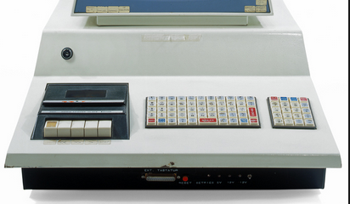
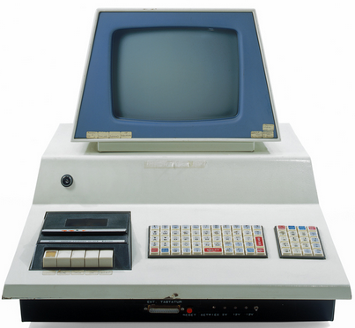
Verktyg: Continuous flow for each item
Exempel på batchproduktion av instrument (som är motsatsen till kontinuerligt enstyckesflöde)
Producera chassi – 5 minuter (om varje chassi tar 1 min)
Producera skärm – 5 minuter (om varje skärm tar 1 min)
Liker, J. K. (2005) The Toyota Way
Testa – 5 minuter om varje test tar 1 min
Total tid för 15 instrument: 15 min

Slide 11
Verktyg: Continuous flow for each item
Exempel på kontinuerligt enstyckesflöde
Att producera och testa första instumentet tar 3 minuter – men då har redan två nya enstyckesflöden påbörjats
Total tid för 15 instrument – 7 min
Liker, J. K. (2005) The Toyota Way
Dessutom – om något steg i processen producerar fel så upptäcks det tidigt

Slide 12
Verktyg: Value Stream Mapping
Ett annat verktyg som Lean erbjuder för processförbättring/ processanalys är ”Value stream mapping” (på svenska värdeflödekartläggning)
Ett ”values stream” (värdeflöde) består av flera processer och omfattar hela kedjan från kundförfrågan till leverans (”A value stream is the sequence of activities an organization undertakes to deliver on a customer request” (Martin&Osterling, 2014))
Value stream
Value stream mapping
Process
Process
Process
Process
mapping
Task
Task
Task
Martin, K., Osterling, M. (2014) Value Stream mapping

Slide 13
Verktyg: Value Stream Mapping
Enligt value stream mapping så påbörjas ett värdeflöde av ett kundförfrågan/kundbeställning (”customer request”) och avslutas när kundsvar/kundbeställning levereras (”delivery on a customer request”)
Vid value stream mapping mäts bland annat ledtid (LT), det vill säga den tid det tar från det att en värdekedja (och värdekedjans ingående process) startar tills den är fullbordad och fyller sitt syfte. Vidare mäts processtid (PT) för värdekedjan och dess ingående processer. Processtiden är den tid som organisationer använder för att utföra aktiviteterna i värdekedjan (inklusive dess ingående processer).
Martin, K., Osterling, M. (2014) Value Stream mapping

Slide 14
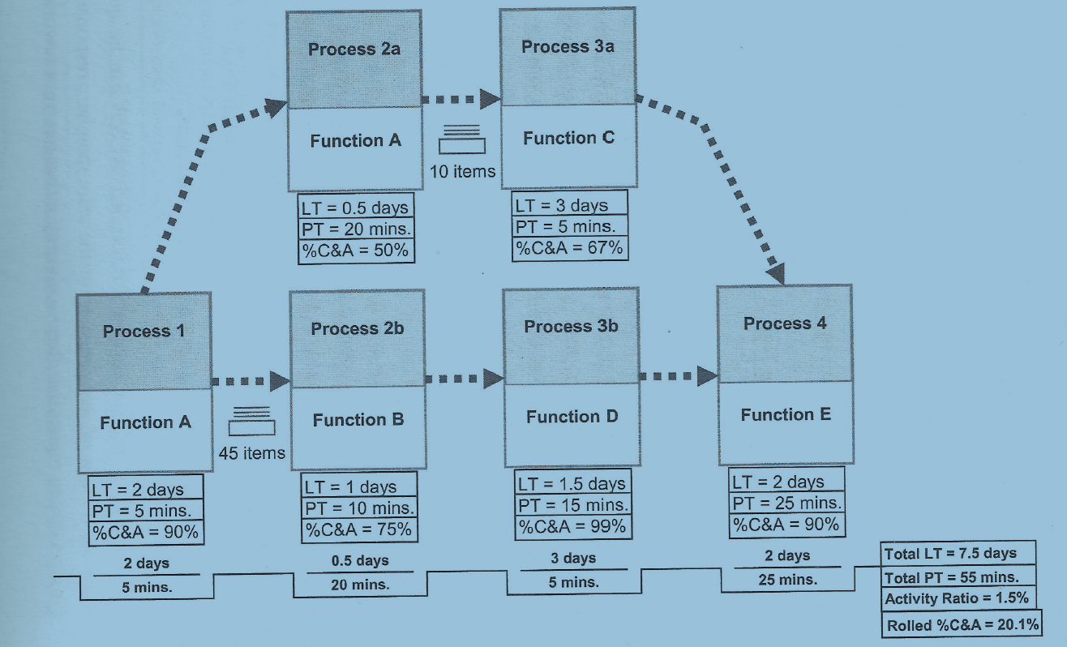
Verktyg: Value Stream Mapping
Martin, K., Osterling, M. (2014) Value Stream mapping

Slide 15
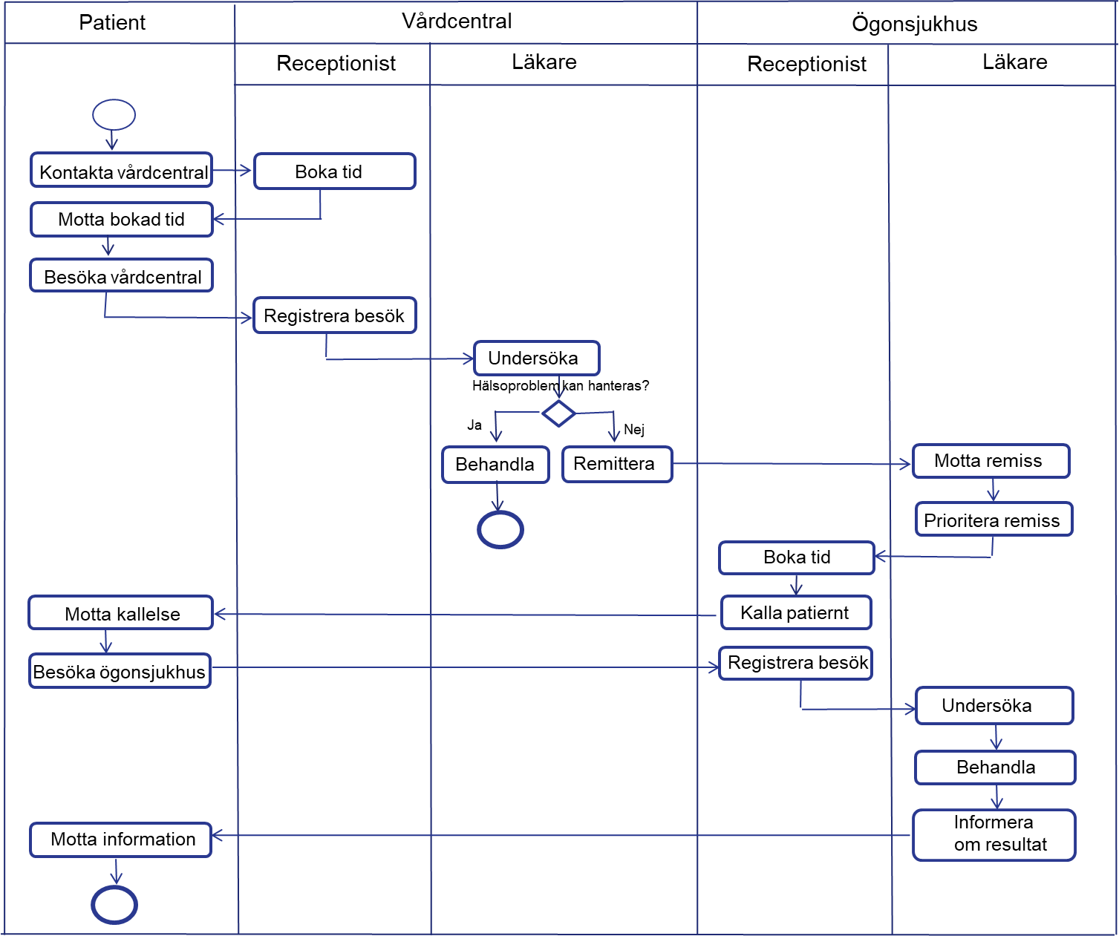
Verktyg: Value Stream Mapping

Slide 16
Verktyg: Value Stream mapping
Tjänsteflöde. Utveckla och hantera arbetsinstruktioner för reparationer
 | Före | Efter
Värdehöjande tid (dagar) | 15 | 15
Nödvändig icke-värdehöjande tid (dagar) | 20 | 8
Icke-värdehöjande väntetid (dagar) | 32 | 3
Total ledtid | 67 | 26
Dokumentationens transport i meter | 9300 m | 800-4000m
Antal processteg | 70 | 23
Överlämnanden | 58 | 10
Liker, J. K. (2005) The Toyota Way

Slide 17
Slöseri kan minskas på olika ställen och sätt
Transport
Inventory
Motion
Waiting
Overproduction
Over Processing
Defects
Förbättra flödet genom att minska slöseri/waste genom att minska dessa företeelser
Liker, J. K. (2005) The Toyota Way

Slide 18
Six Sigma

Slide 19
Varför Six Sigma?
Six Sigma avser att öka kvaliteten på varor och tjänster genom att avlägsna orsaker till defekter i produktions- och verksamhetsprocesser

Slide 20
Vad är en defekt?
Med defekt menas allt som kan resultera i missnöjd kund
Mer precist ska andelen defekter för att uppnå six sigma ligga under 3,4 defekter per miljon
Termen Sigma används i statistik för att representera standardavvikelse (mått på variation) hos en statistisk population

Slide 21
Bakgrund till Six Sigma
Six Sigma infördes i Motorola 1980-talet av en anställd ingenjör, Bill Smith
General Electric tillämpade Six Sigma framgångsrikt under 1990-talet och gjorde den till den mest populära managementfilosofin i företagsvärlden

Slide 22
Grundläggande idéer
Minska processvariation och därigenom uppnå förutsägbara resultat från produktions- och verksamhetsprocesser
Verksamhetsprocesser kan mätas, analyseras, och förbättras och kontrolleras

Slide 23
Grundläggande idéer
Beslut ska baseras på fakta, istället för antaganden och gissningar
Det vill säga beslut ska vara evidensbaserad/faktabaserade

Slide 24
Grundläggande idéer
Hela organisationen måste ta ansvar och engagera sig i Six Sigma-projekt, i synnerhet högsta ledningen
En särskild infrastruktur med roller som ”champions”, ”master black belts” and ”black belts” etc ska implementeras med tydligt ansvar för vilka som ska driva arbetet
De anställda måste utbildas för Six Sigma-projekt

Slide 25
Six Sigma-verktyg
Requirements trees – kan användas för att beskriva behov samt krav baserat på dessa behov
Frequency tables – kan användas för att mäta kravuppfyllnad
Requirements tree
Frequency tables
Restaurang behöver producera
högkvalitativa maträtter
Leverans av råvaror (06.00-06.30)
Leveranstid av råvaror
Råvarors kvalitet (total)
X
X
X
X
X
X
X
X
X
X
X
X
X
06.00-06.30
06.30-07.00
07.00-07.30
07.30-08.00
Behov
Krav
Eckes, G. (2003). Six Sigma for everyone. John Wiley & Sons

Slide 26
Six Sigma vs Lean
Emphasis on rapid change
SIX SIGMA
Emphasis on what to do
Emphasis on how to do it
LEAN
Emphasis on graduate change
Slack & Lewis (2017). Operational Strategy

Slide 27
Ytterligare processförbättringsaktiviteter

Slide 28
Ytterligare processförbättringsaktiviteter
Eliminera dubbelarbete, det vill säga samma aktivitet görs flera gånger fast den bara skulle behöva göra en gång
Undvik dubbelinmatning i två eller flera IT-system, det kan göras genom att integrera dem
Eliminera flaskhalsar, det vill säga resursbrist i delar av processerna som stoppar flödet (”flaskhals”) och som kan leda till förseningar, det vill det saknas resurser att genomföra en aktivitet

Slide 29
Ytterligare processförbättringsaktiviteter
Gör saker parallellt i stället för sekventiellt om det är möjligt, det vill säga vid en försäljningsprocess kan beställningen kontrolleras samtidigt som kundens kredit kollas
Identifiera ”duplicted system”, till exempel ska kan vissa personer mata in information i ett IT-system, medan andra gör det i ett annat IT-system, eller på olika ställen i samma system, vilket gör det svårt att veta var informationen finns – skapa till exempel tydliga rutiner för att hantera detta

